Slide 1
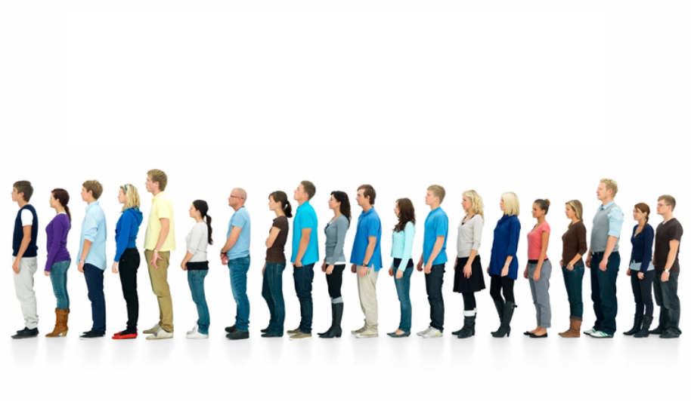
스마트 순번대기시스템
연오네동아리

Slide 2
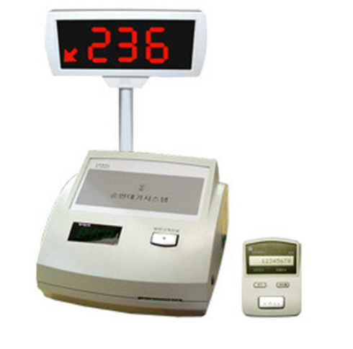
목차
팀 소개
사업배경
아이템소개
시장분석
시장진입전략

Slide 3
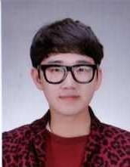
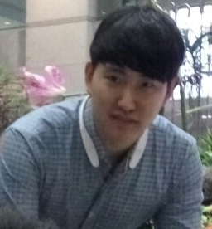
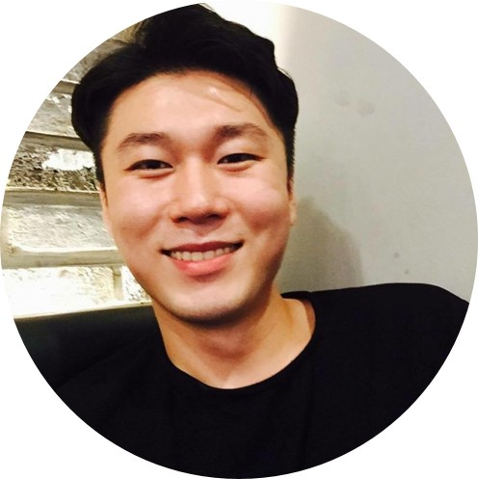
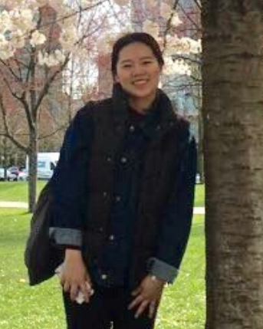
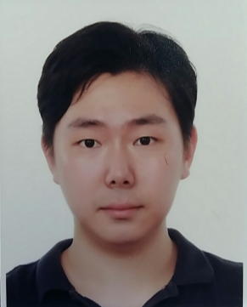
1. 팀 소개
스마트 순번대기시스템
팀장
정연오
(정보시스템공학과)
17년 한성대학교해외시장조사참가
2017교내 IoT해커톤 참가
2017년 1학기 창업동아리팀장
ESTsoft서포터즈를 우수
종합광고대행사 근무
이준범
(IT응용시스템공학과)
iRobot Create(로봇청소기)
프로젝트-노병국교수
3D프린터 학술소모임 팀장 외
IoT프로젝트진행 중
김우재
(정보시스템공학과)
IoT 프로덕트 lab 과 연계
소화기 자동관리 시스템 등
다양한 프로젝트 경험
유보람
(IT응용시스템공학과)
Java와 안드로이드 스튜디오를
이용한 소켓통신,
다중클라이언트연결을
이용한 프로젝트,
C언어를 이용한
플래시 게임 프로젝트 등 경험
고대형
(인테리어디자인)
Photoshop, Illustrator,
3Dmax, CAD 등
다양한 디자인툴 작업 가능
게임UI제작,
인테리어디자인프로젝트 등
다양한 디자인작업경험

Slide 4
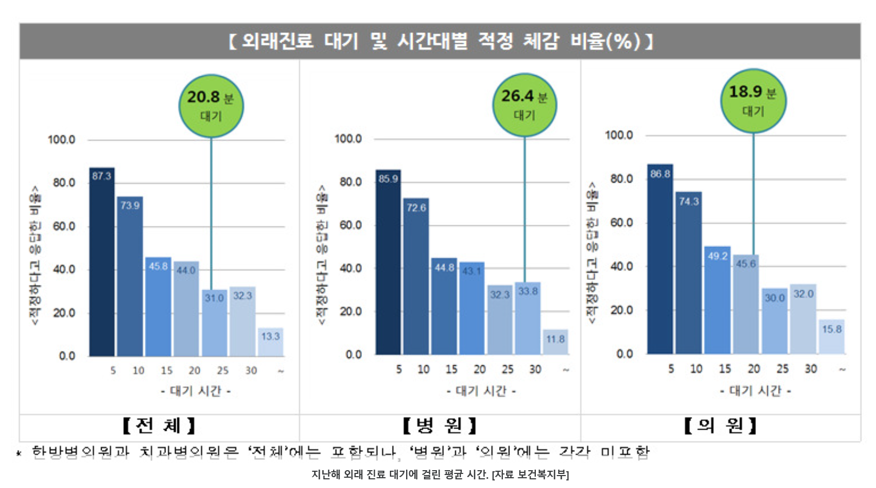
2. 사업배경
현재 대기시스템의 긴 대기시간
스마트 순번대기시스템
은행 평균 30분이상 / 병원 평균 21분

Slide 5
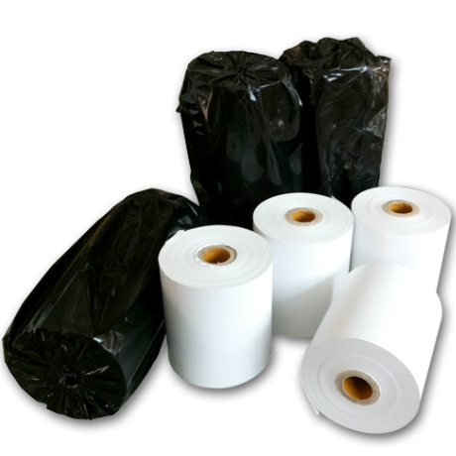
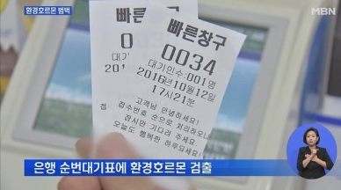
2. 사업배경
스마트 순번대기시스템
검은색 잉크값 폭등, 감열지의 비용절감, 환경호르몬 문제 해결방안

Slide 6
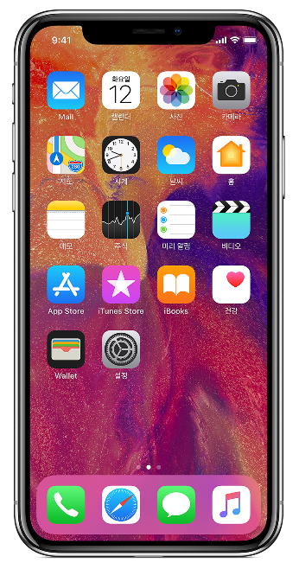
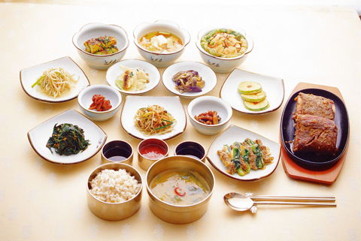
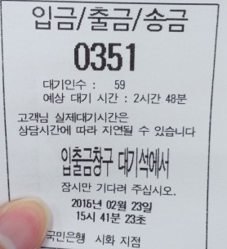
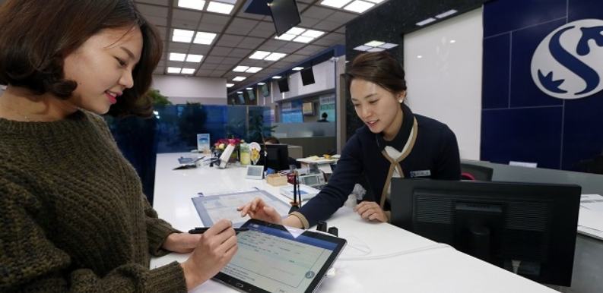
3. 아이템 소개
스마트 순번대기시스템
시간을 효율적으로
활용할 수 있습니다.
기존의 순번대기시스템을
어플리케이션을 통한 스마트 순번대기시스템으로

Slide 7
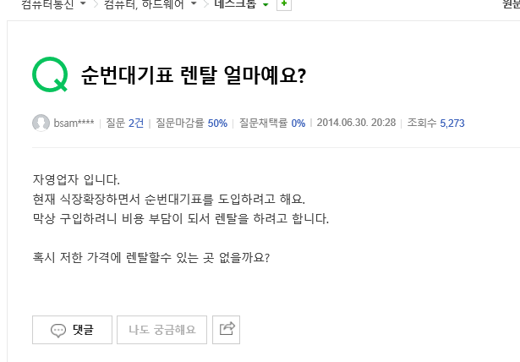
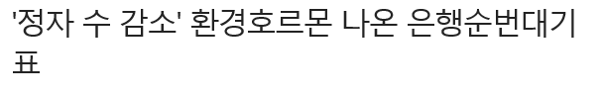
4. 시장분석
스마트 순번대기시스템
순번대기시스템 사용을 고민하던 사업장
국회에서도 순번대기표의 환경호르몬문제에 집중하여 새로운 대안을 찾을 정도로 적극적
기존의 순번대기시스템이 너무 비싸고 사용에 부담을 느끼는 자영업자들이 많음

Slide 8

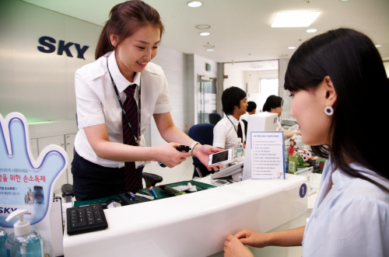

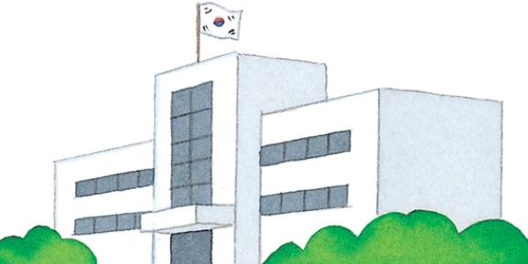
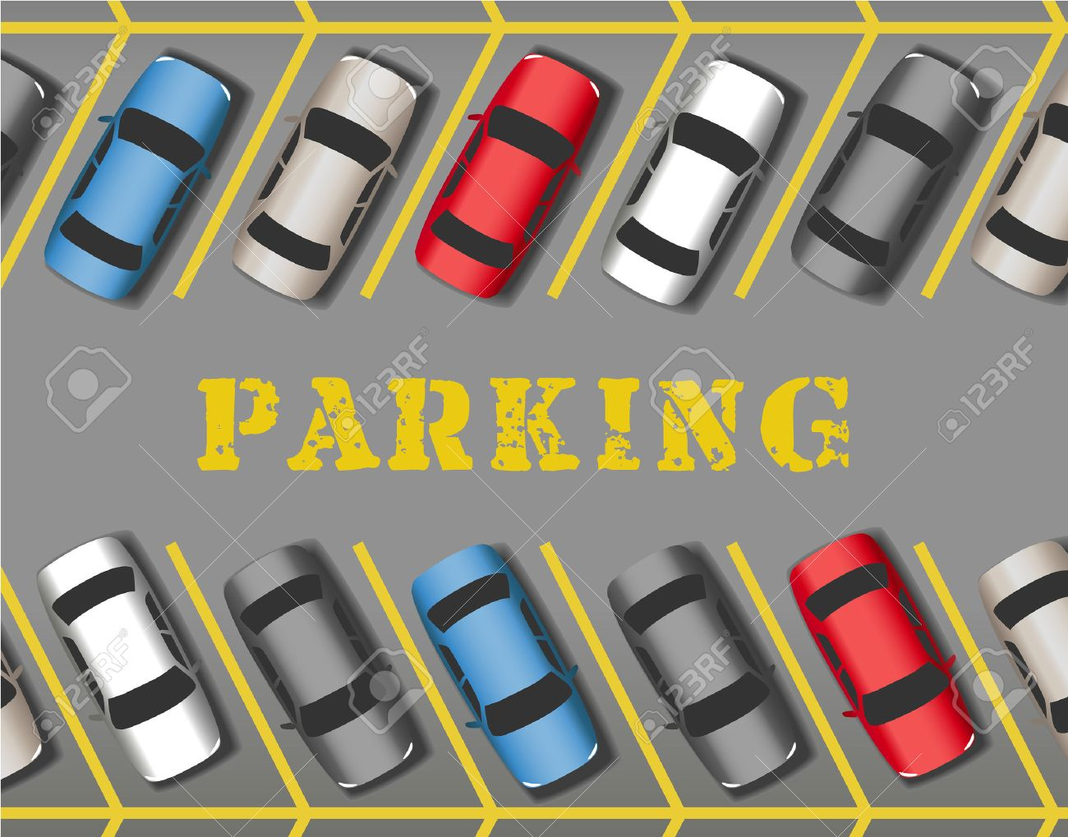
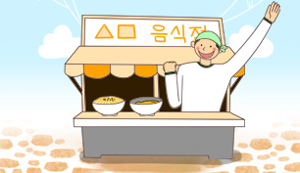


4. 시장분석
스마트 순번대기시스템
병원
관공서(주민센터 등)
서비스센터
대중목욕탕
다양하게 활용할 수 있는 시스템
맛집
주차장
우체국
은행
순번대기표가 있는 모든 곳에 활용가능 !

Slide 9
4. 시장분석
스마트 순번대기시스템
경쟁사 분석
 | 신도테크노 | 스마트 순번대기시스템
기능 | 기본적인 순번대기표기능만 탑재 | 기존의 순번대기시스템을 스마트폰으로 가져와 효율적인 시간사용이 가능함
특징 | 기본장비가 100만원대 번호표시판이나 호출기 가격도 개당 수십만원대 | 스마트 순번대기시스템을 사용하는 모든 사업장에서 동시에 사용이 가능하고 기존의 장비에 비해 저렴함

Slide 10
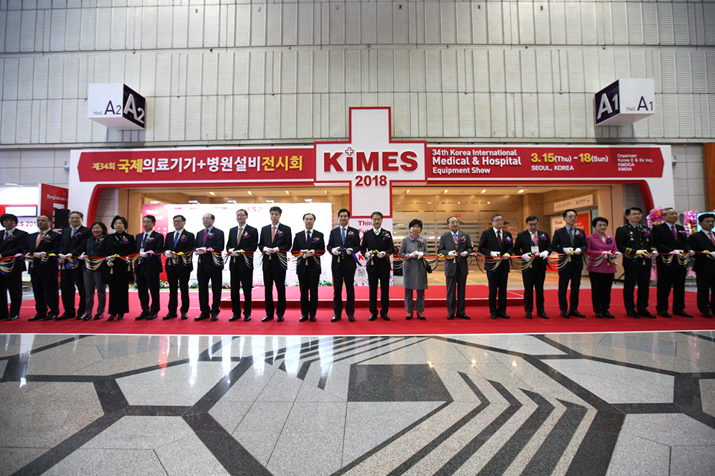
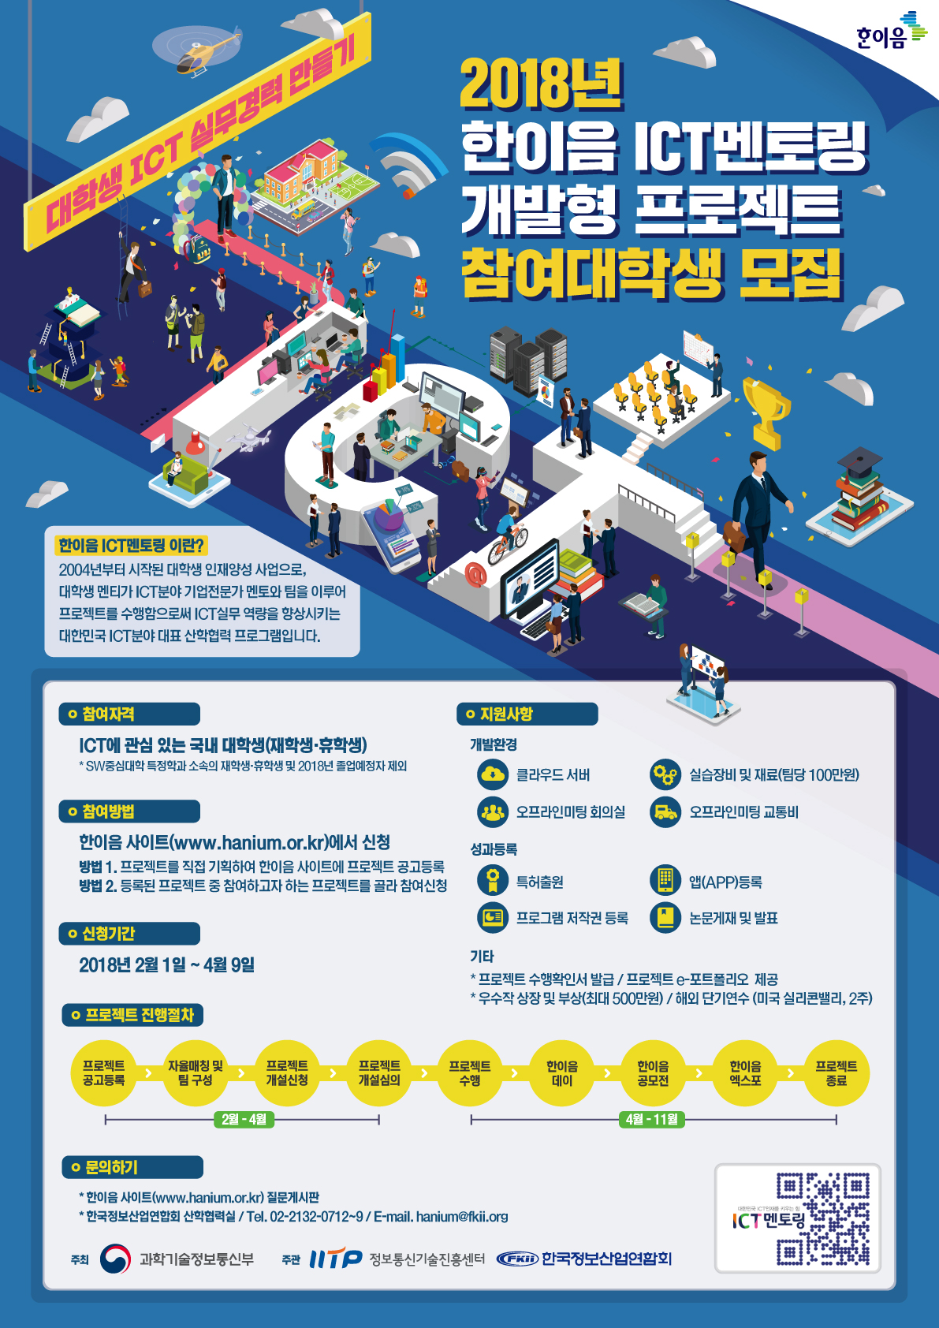

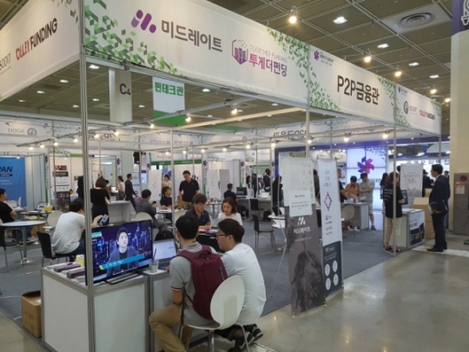
5. 시장진입전략
스마트 순번대기시스템
많은 사업장 유치를 위하여 박람회나 공모전 참가

Slide 11




5. 시장진입전략
스마트 순번대기시스템
어플소비자인 2030 타겟팅 홍보
페이스북 페이지 개설 후
주 3회 서비스 관련
정보성 콘텐츠 제작
젊은주부들을 대상으로
할인 콘텐츠 제작
네이버 키워드 광고와
연관검색어 관리를 통해
많은 유입유도
블로그에 가맹점정보를
지속적으로 포스팅하여
다양한정보를 제공

Slide 12
감사합니다
연오네동아리

